Slide 1


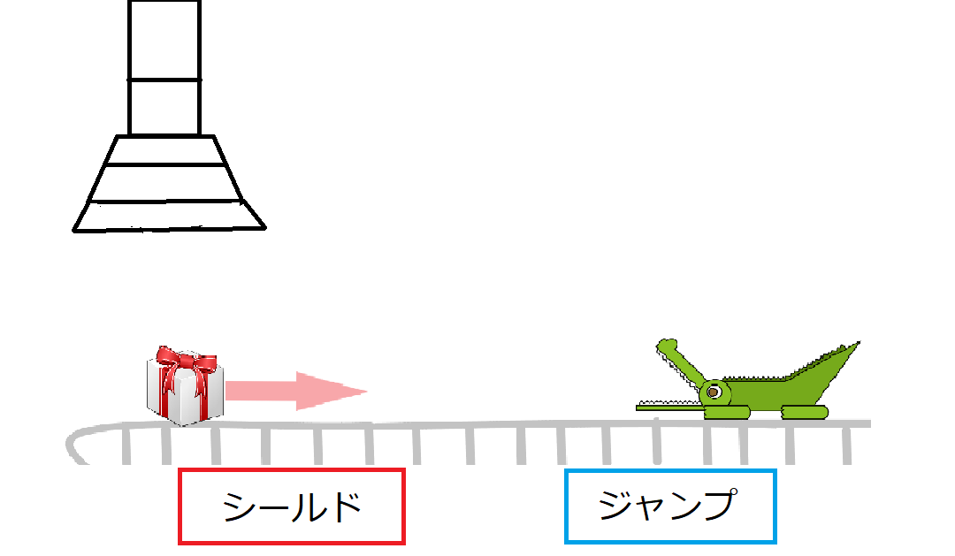
作品のタイトル：
未定
テーマ（仮）
ギミック（予定）
画面イメージ
ジャンプ
防御または攻撃
回復要素（HP仕様）
～プレゼント～
説明
ジャンル：横スクロールアクション
内容：ベルトコンベアで運ばれていくプレゼントを障害物から守る
クリア条件：プレゼントを出荷

